Slide 1
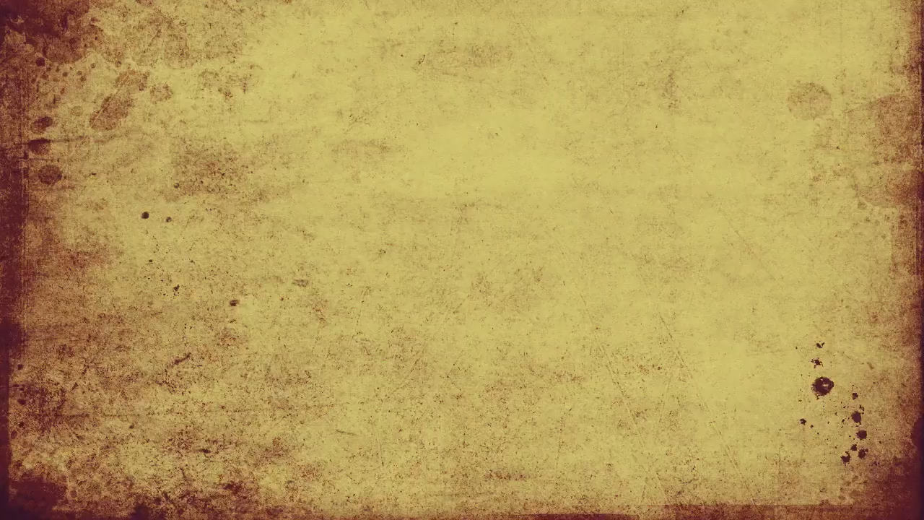
Nội dung bài hát thể hiện điều gì?
Những ca từ nào trong bài hát thể hiện nội dung đó?

Slide 2
Bài 2: Yêu thương con người
GDCD 6 – Học kì I – Năm học 2025-2026

Slide 3
01
Thế nào là
yêu thương con người?

Slide 4
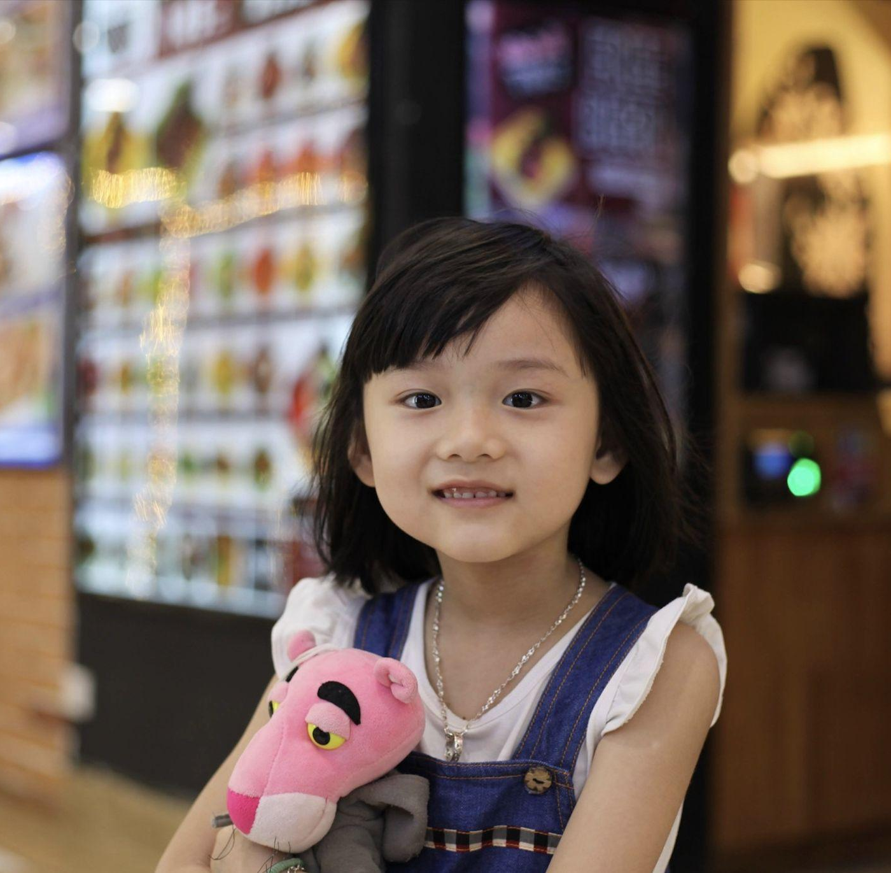
Đọc thông tin trang 9-10 SGK và trả lời câu hỏi:
a) Em có suy nghĩ gì sau khi đọc thông tin về Nguyễn Hải An?
b) Điều gì đã khiến Hải An muốn hiến giác mạc cho người khác?
c) Từ thông tin trên, em hiểu thế nào là yêu thương con người?

Slide 5
Yêu thương con người
Yêu thương con người là quan tâm, giúp đỡ, làm những điều tốt đẹp cho người khác, nhất là những người gặp khó khăn, hoạn nạn.

Slide 6
02
Biểu hiện của yêu thương con người

Slide 7
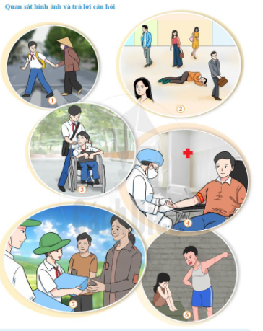
Quan sát 6 hình ảnh ở trang 11 SGK và thực hiện các nhiệm vụ:
a) Em hãy mô tả nội dung và đặt tên cho từng bức hình trên.
b) Hãy nêu các biểu hiện của yêu thương con người và biểu hiện chưa yêu thương con người.

Slide 8
Biểu hiện của yêu thương con người
- Sẵn sàng giúp đỡ, cảm thông và chia sẻ với những khó khăn, đau thương của người khác.
- Dìu dắt, giúp đỡ người mắc sai lầm để họ tìm ra con đường đúng đắn.
- Biết hy sinh quyền lợi của bản thân cho người khác.

Slide 9
03
Giá trị của
tình yêu thương con người

Slide 10
Đọc thông tin ở trang 12-13 SGK và trả lời các câu hỏi:
Theo em, tình yêu thương có ảnh hưởng như thế nào đến:
- Người được nhận tình yêu thương?
- Người đã thể hiện tình yêu thương với người khác?
- Những người xung quanh?

Slide 11
- Tình yêu thương có ảnh hưởng đến:
+ Người được nhận
tình yêu thương:
+ Những người
xung quanh:
+ Người đã thể hiện
tình yêu thương với người khác:
Được tiếp thêm sức mạnh để vượt qua khó khăn, hoạn nạn; được động viên, an ủi, chia sẻ về mặt tinh thần, thêm tin yêu vào những điều tốt đẹp.
Tự nhìn nhận, đánh giá bản thân để điều chỉnh hành vi, thái độ, cách ứng xử của mình với người khác, nhất là những người gặp khó khăn.
Được mọi người đánh giá tốt, quý mến, kính trọng.

Slide 12
- Giá trị của
tình yêu thương con người:
+ Là tình cảm quý giá, một giá trị nhân văn và là truyền thống quý báu của dân tộc mà mỗi chúng ta cần phải gìn giữ và phát huy.
+ Giúp mỗi cá nhân biết sống đẹp hơn, sẵn sàng làm những điều tốt đẹp nhất vì người khác.
+ Làm cho xã hội lành mạnh, trong sáng và ngày càng tốt đẹp hơn.

Slide 13
Kiểm tra 15 phút
Câu 1
Câu 2
Truyền thống của gia đình,
dòng họ em là gì?
Em đã và sẽ làm gì để giữ gìn, phát huy
truyền thống đó trong học tập, lao động?

